Slide 1
هر تصویر چه صفت بدی رو نشون می‌ده؟

Slide 2

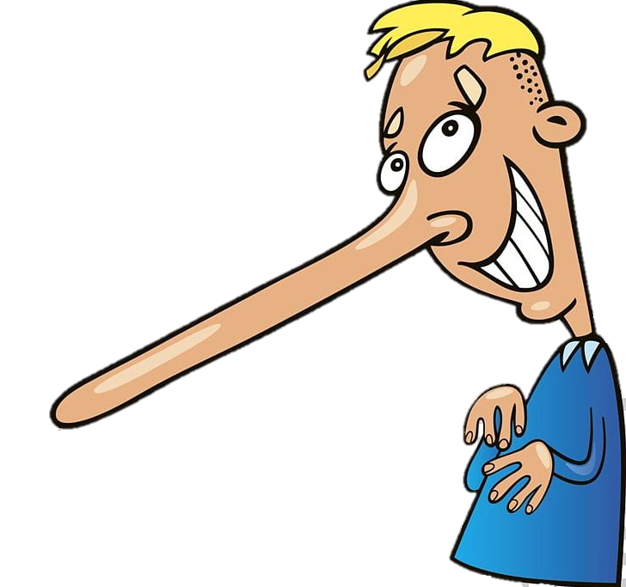
دروغگویی

Slide 3
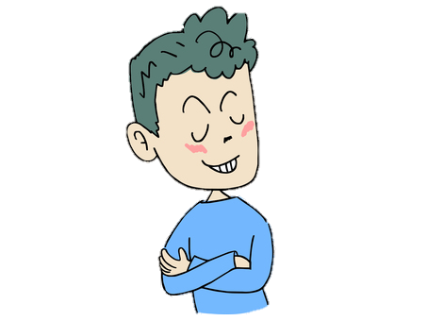
تکبر

Slide 4
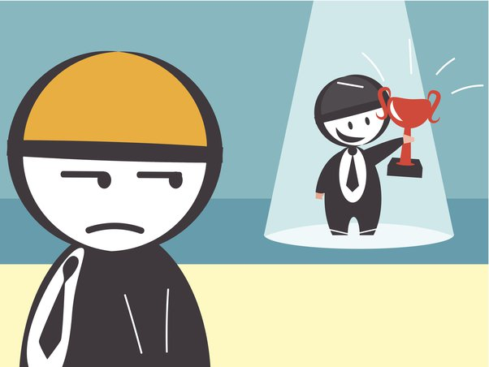
حسادت

Slide 5
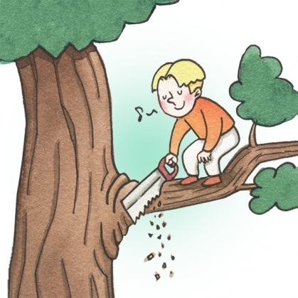
نادانی

Slide 6
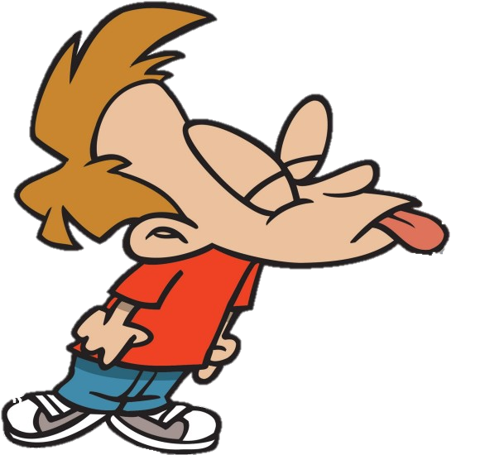
بی‌ادبی

Slide 7
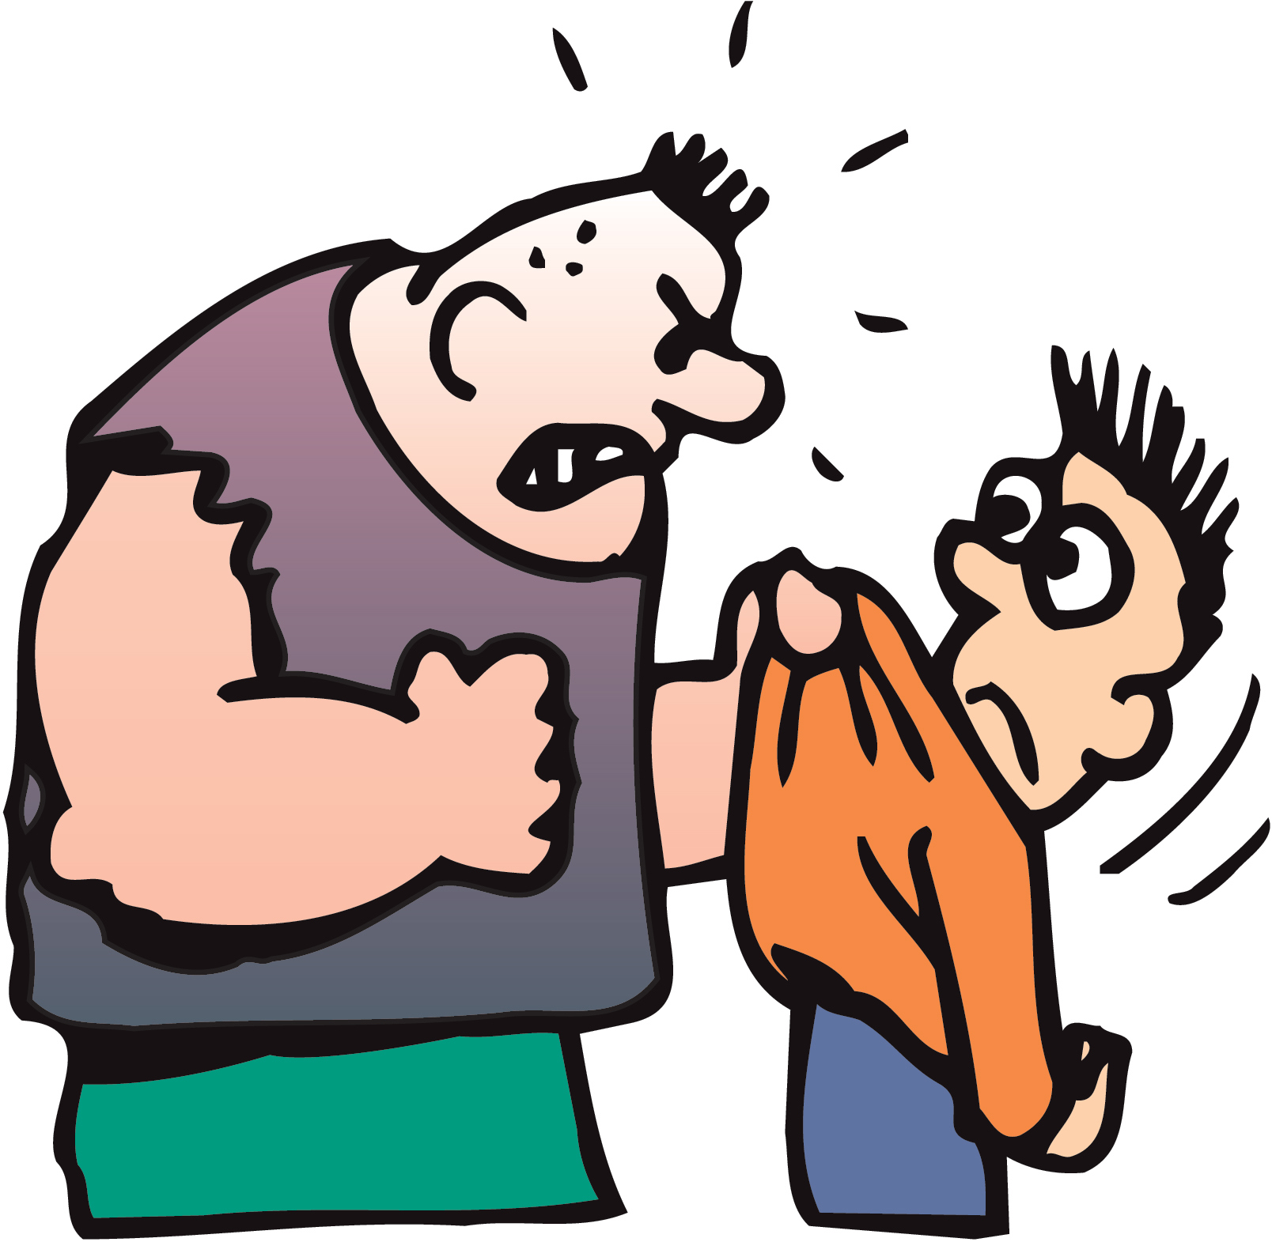
ظلم
زورگویی

Slide 8
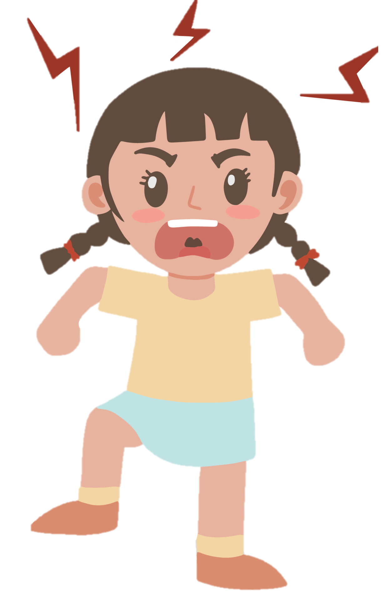
خشم
عصبانیت

Slide 9
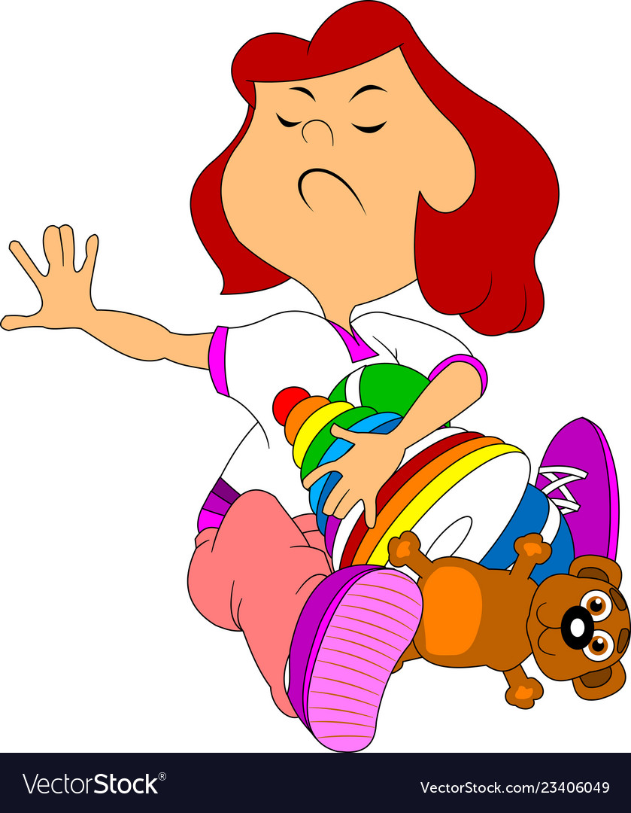
خساست

Slide 10
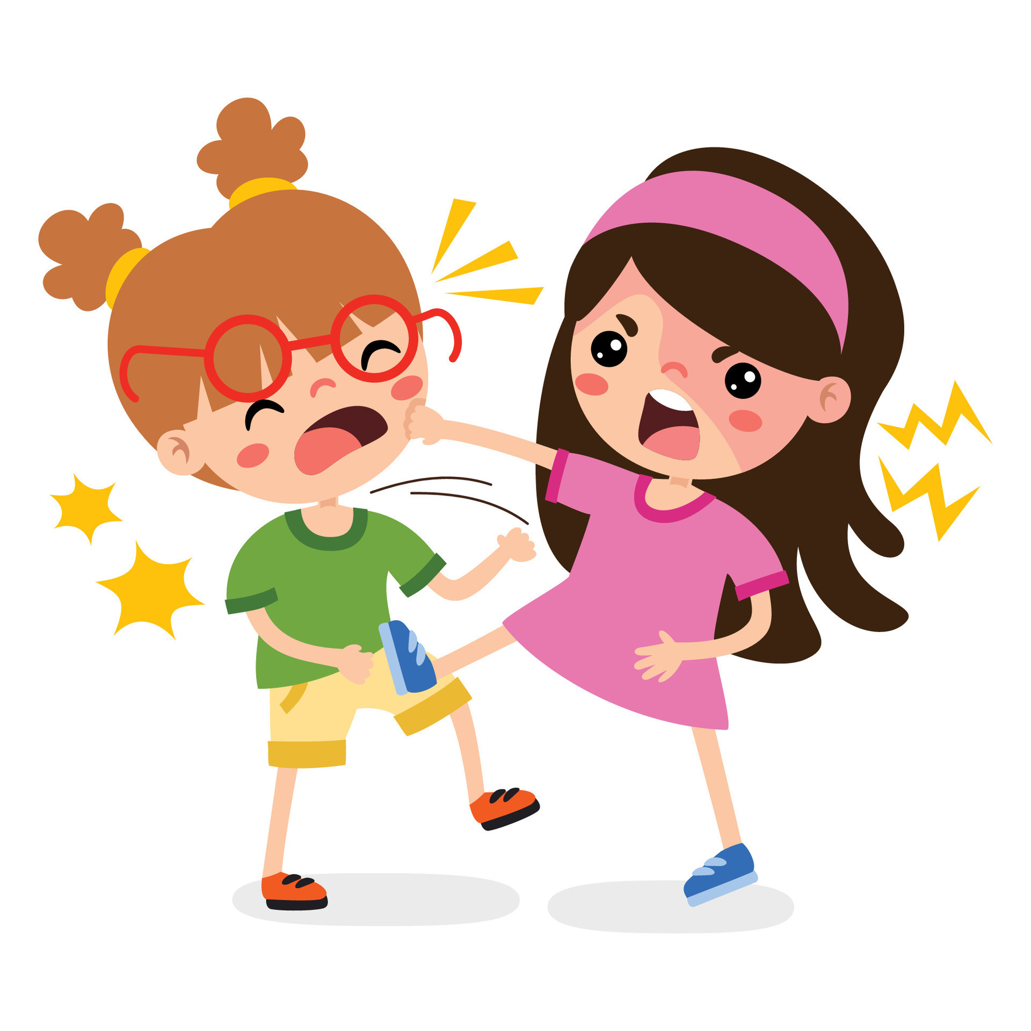
قهر
دشمنی

